Slide 1

Proyecto Final, Minería de Datos II
Maestrante: Wilder Serdán C.

Slide 2
CLASIFICACIÓN DE TRANSFERENCIAS AL EXTERIOR DE CLIENTES DE ENTIDADES FINANCIERAS EN LA BALANZA DE PAGOS DE BOLIVIA
Problema
En la Balanza de Pagos de un país se registran las transacciones con el resto del mundo en diferentes cuentas. En particular, las transferencias al exterior del sector privado (familias) se considera de forma agrupada. Sin embargo, la información generada por cada banco sirve para apropiar cada transacción en cuentas externas (Comercio de Bienes, Servicios, Ingreso Primario y Ingreso Secundario, Inversión de cartera y Otra inversión)
Clasificar transacciones de transferencias al exterior de clientes de bancos comerciales utilizando textos libres adjuntos a cada operación bancaria para una correcta compilación de estadísticas de Balanza de Pagos. El proceso actual es manual con intentos de implementación de soluciones en Excel mediante búsqueda de palabras clave.
Objetivo
Recomendar un modelo de clasificación para aplicar a producción mediante NLP

Slide 3
Dataset
Se trabajó con 26.000 instancias de transacciones de frecuencia diaria desde junio de 2021 a marzo de 2022 (Multilabel).
Si bien el cliente de la EIF expresa el motivo de la transferencia, el registro en el sistema de información la realiza el funcionario bancario con el consiguiente error humano.
Label | Categoría
0 | Utilidades
1 | Deuda
2 | Bienes
3 | Servicios
4 | Remesas
5 | Transferencias Personales
6 | Renta
7 | Inversión en el Exterior
8 | 'Transferencia entre cuentas

Slide 4
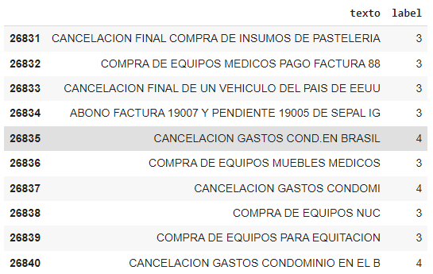
Dataset

Slide 5
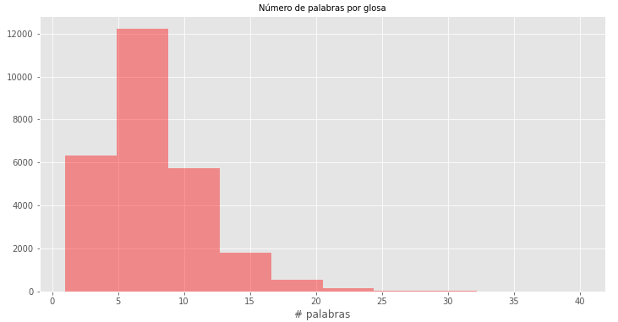
Dataset
La mayoría de los textos muestran baja frecuencia de palabras.

Slide 6
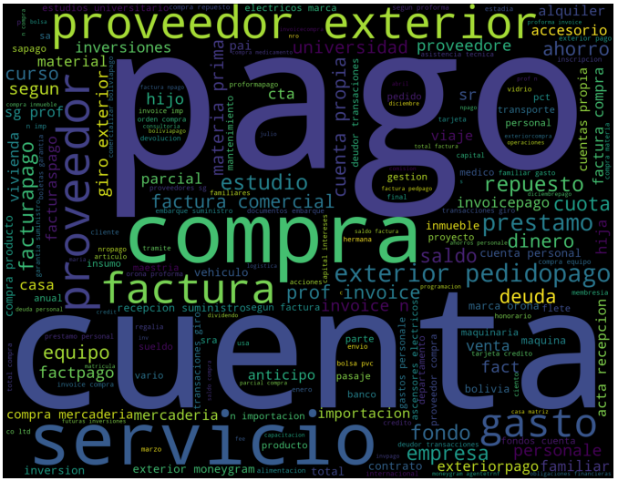
Visualización de palabras mas frecuentes

Slide 7
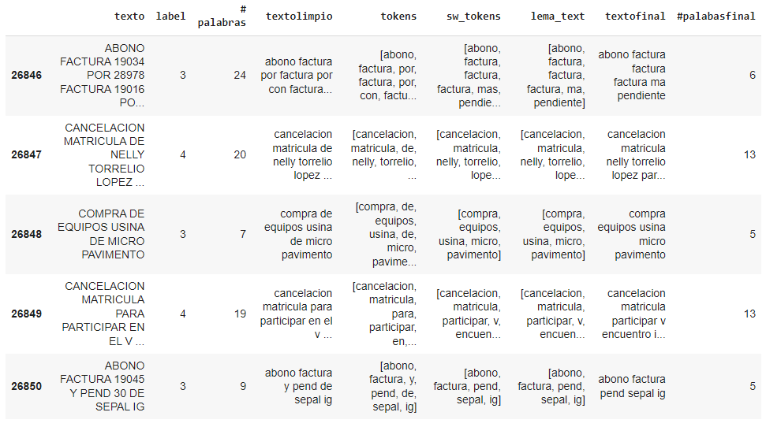
Limpieza de Datos
Se tokenizó el texto, se eliminaron palabras irrelevantes (stopwords)

Slide 8
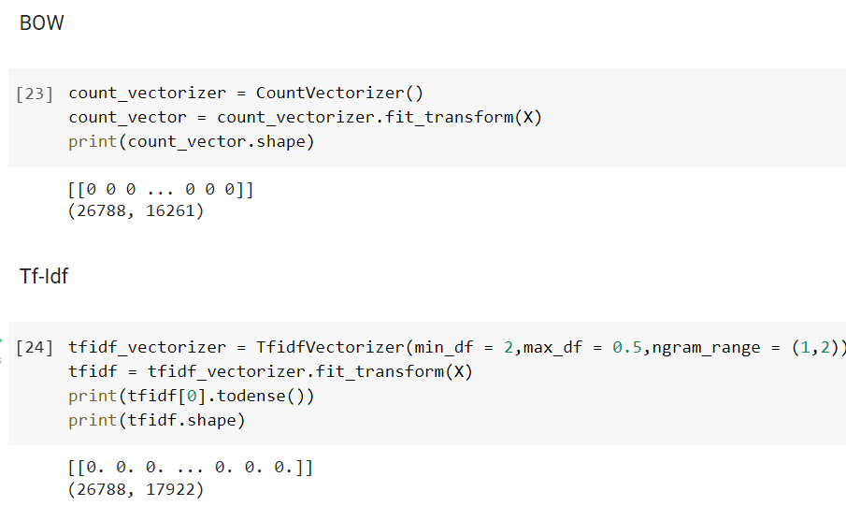
Se analizarán diferentes clasificadores sobre la vectorización de los texto mediante BOW (count vectorizer) y TFIDF.

Slide 9
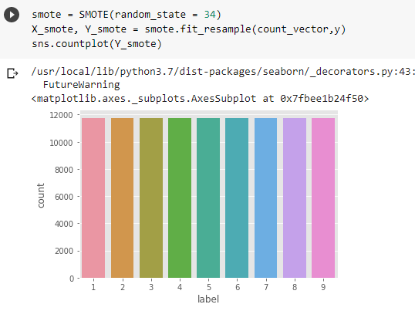
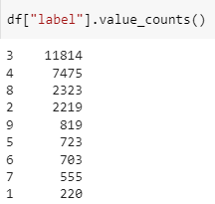
Dataset
En virtud de que el Dataset no esta balanceado, utilizamos SMOTE (Synthetic Minority Oversampling Technique)

Slide 10
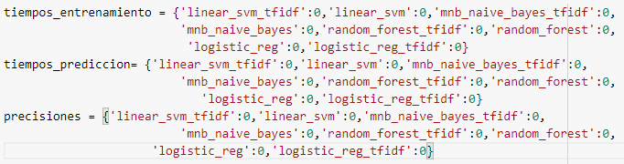
Dataset
Almacenaremos algunos datos del entrenamiento y métricas para su posterior análisis.

Slide 11
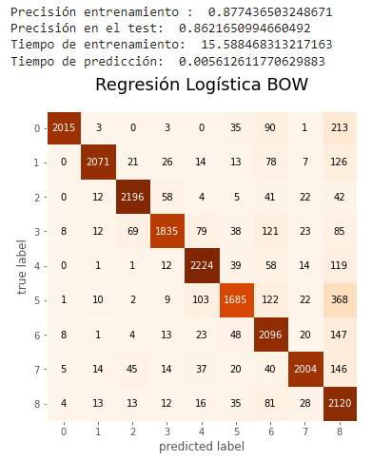
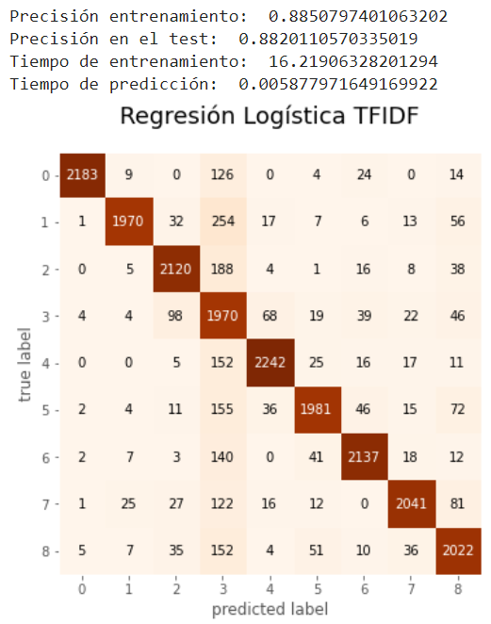
Regresión logística
Debido a la categorización de los textos basado en el criterio de diferentes analistas, se determinó un valor C=0,1

Slide 12
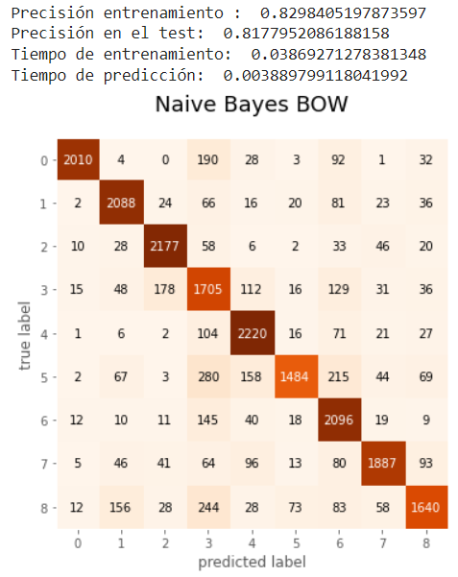
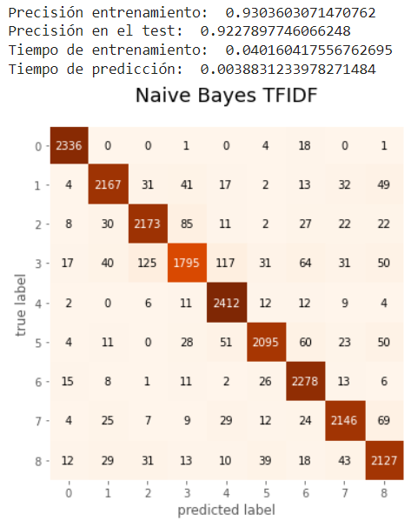
Naive Bayes
Los hiperparámentros son los default de esta técnica

Slide 13
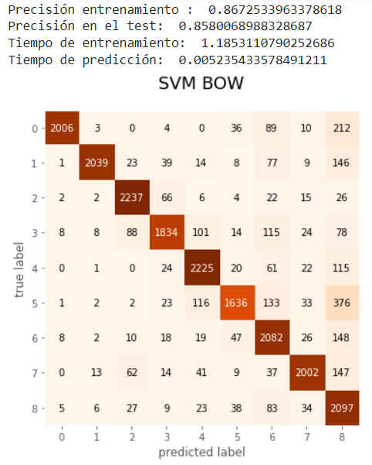
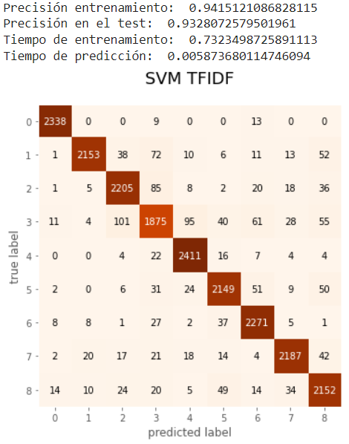
SVM
Se estableció la tasa de aprendizaje en 0,0001 (predeterminado).

Slide 14
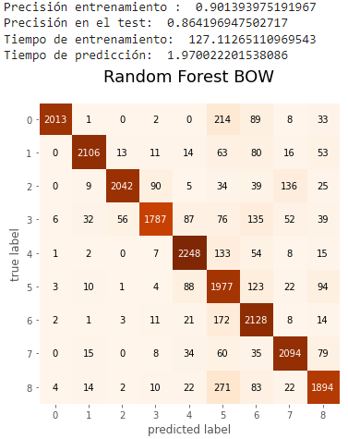
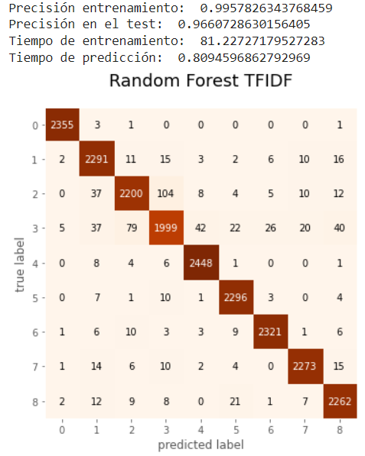
Random Forest
El número de arboles se determinó por prueba y error en 60, para las matrices BOW y TFIDF.

Slide 15
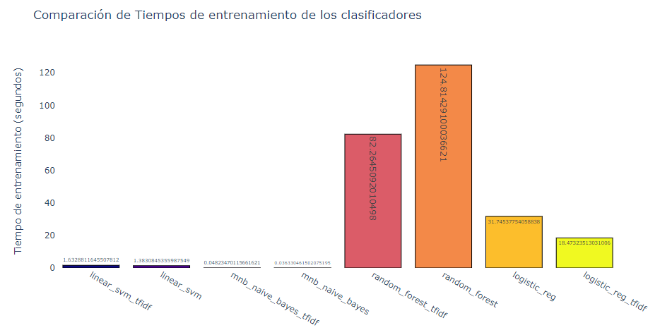
Tiempos de entrenamiento
Naturalmente, RandomForest consume más recursos en su entrenamiento

Slide 16
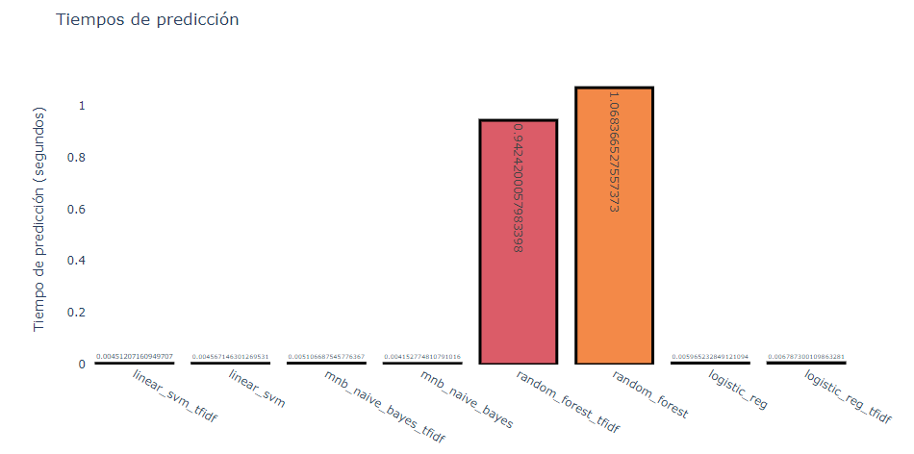
Tiempos de predicción
Solamente el modelo de RandomForest presenta tiempos que en una aplicación en tiempo real no serían aceptables.

Slide 17
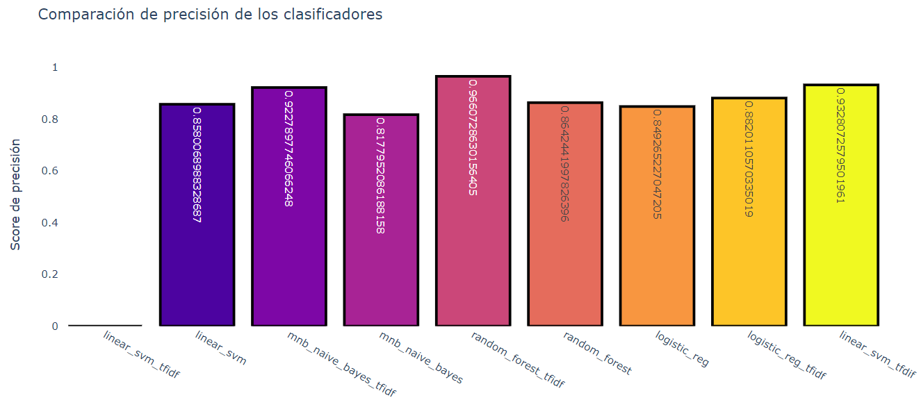
Precisión
En un análisis tiempo de predicción vs precisión se optaría por SVM sobre TFIDF.

Slide 18
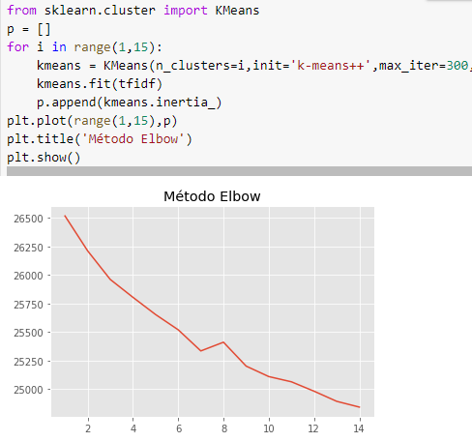
Clustering
Gráficamente el Método Elbow indicaría que el número de clusters es 7 posiblemente debido a que las categorías Transferencias Personales, Transferencias entre cuentas y Remesas tendrían palabras en común.

Slide 19
Conclusiones
Se ha logrado implementar 8 modelos de clasificación de textos siendo RandomForest sobre TFIDF el que presenta mayor precisión.
Para la puesta en producción se utilizará el modelo SVM sobre TFIDF por su bajo tiempo de entrenamiento y predicción, y su alta precisión.

